Slide 1
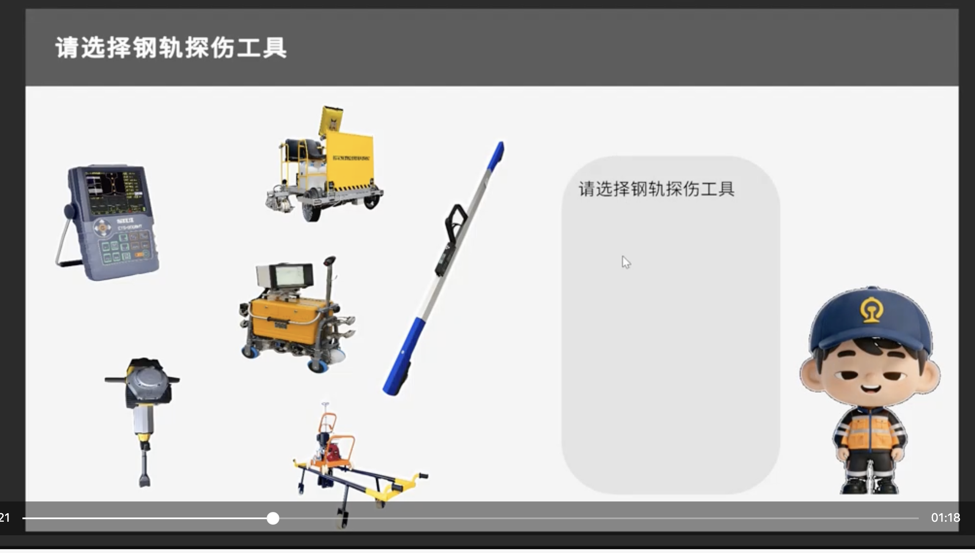
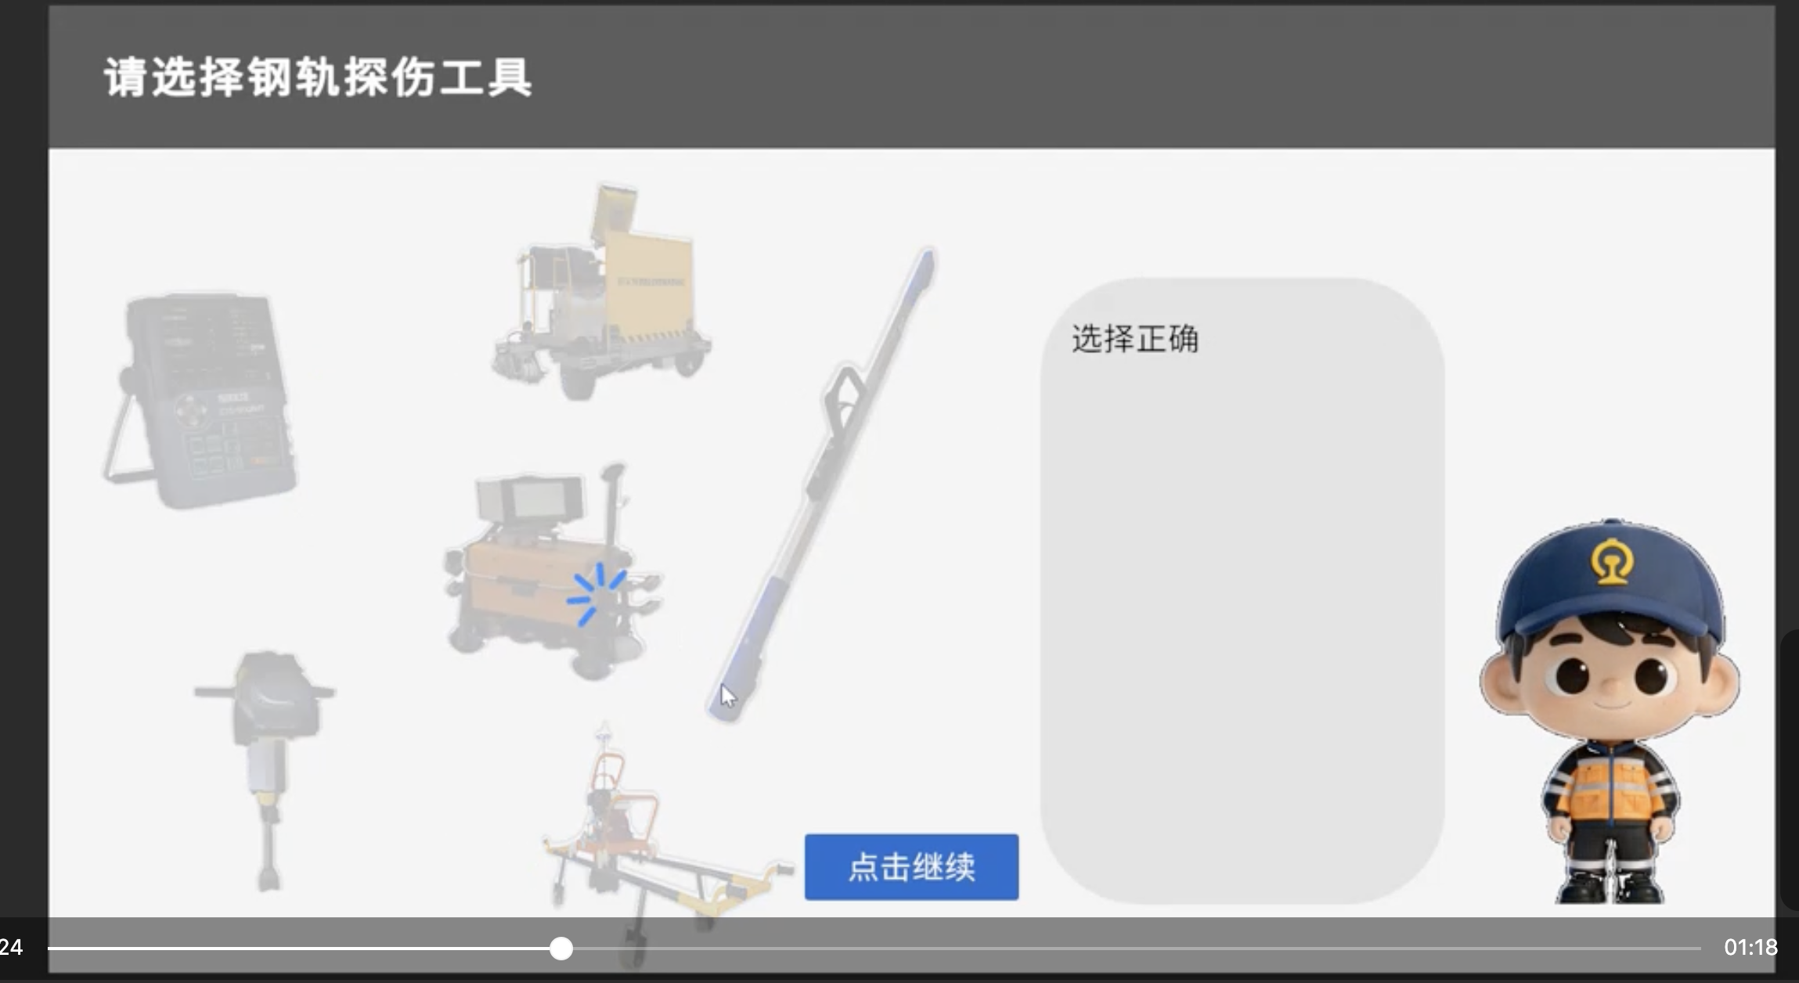
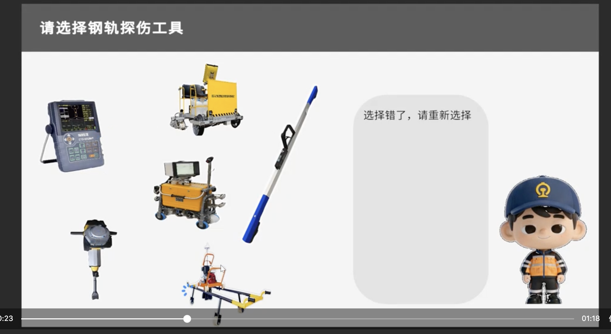

选择正确！
那我们开始选择探测仪器吧，有问题随时长按我哦！
长按提问对话框保持不变。
以上对话框都替换成左侧气泡。
不对哦，要使用焊缝超声波探伤仪
更改的文字我都写在图片中。

Slide 2
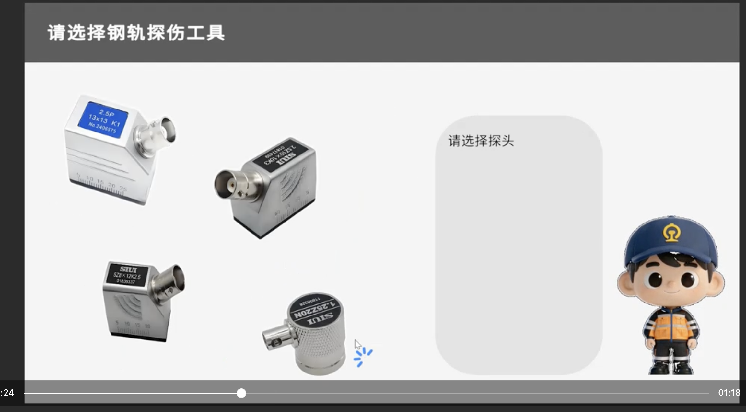
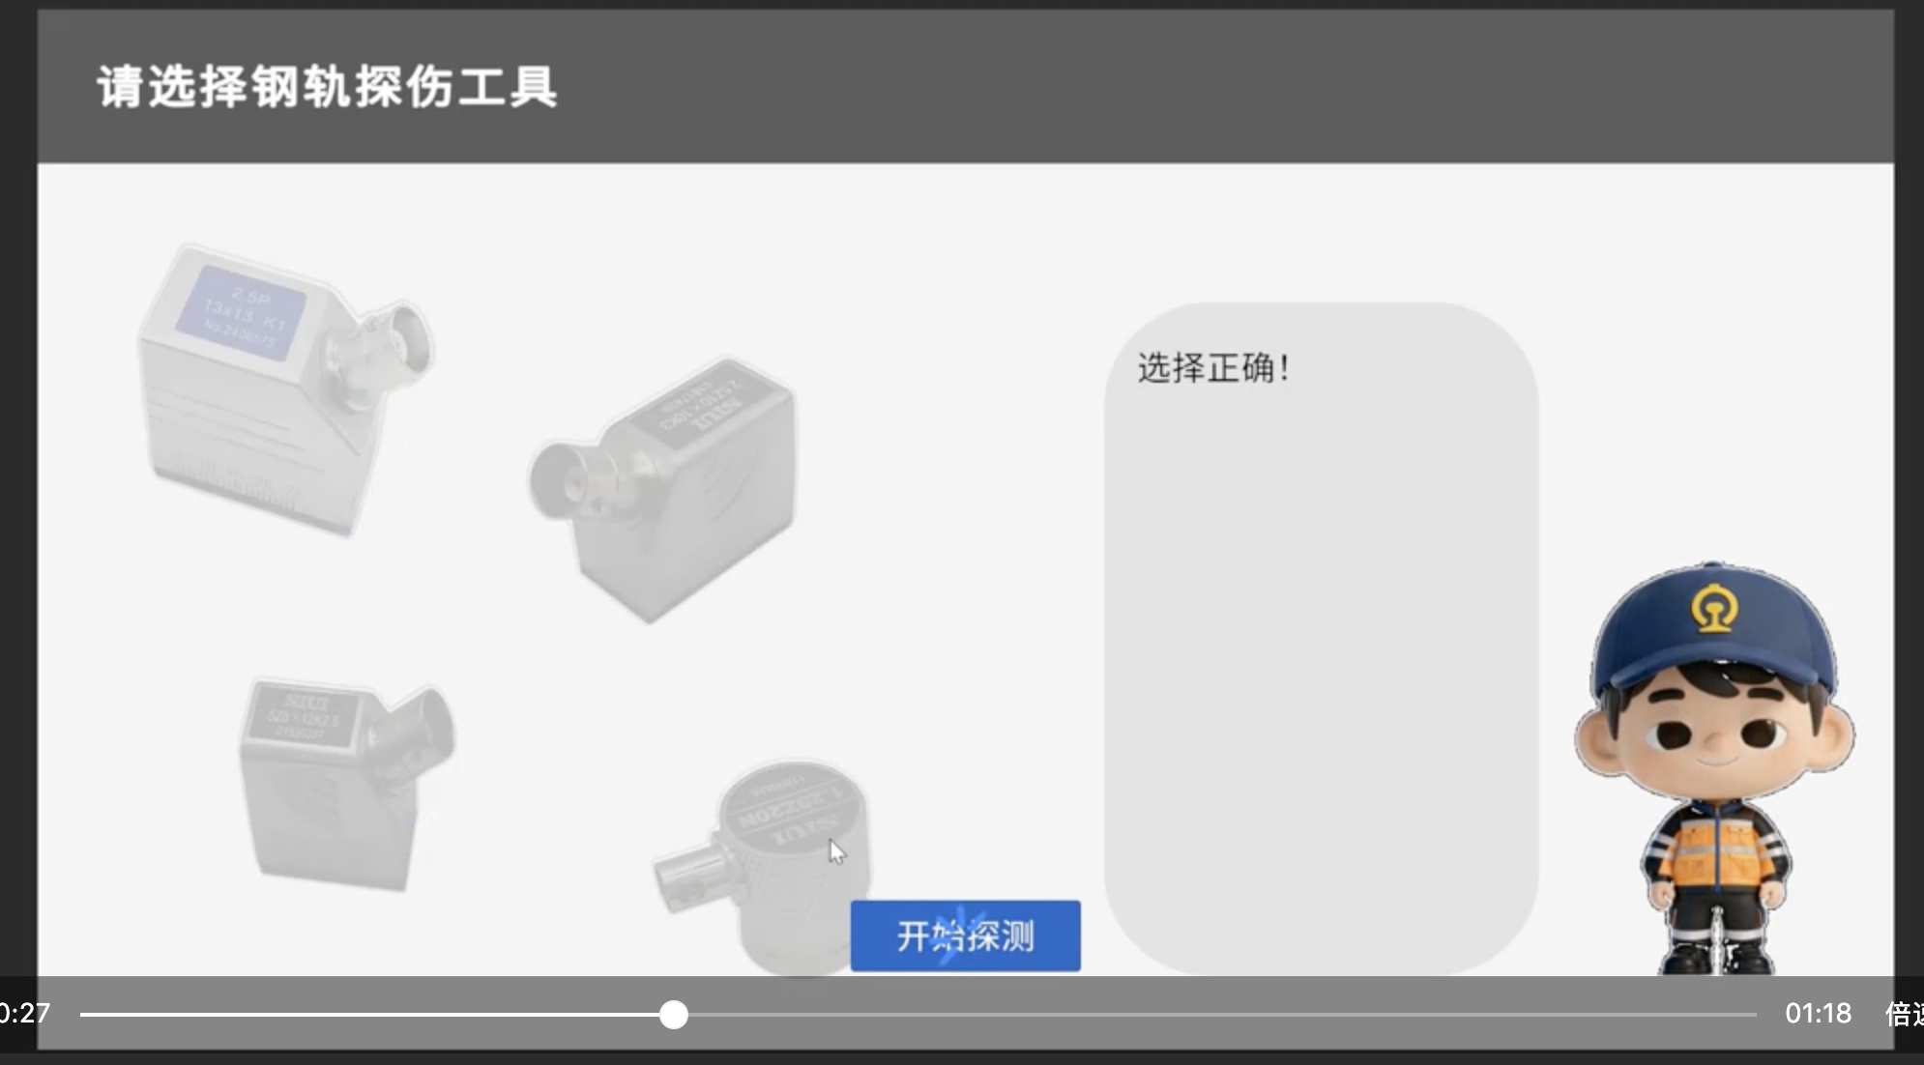
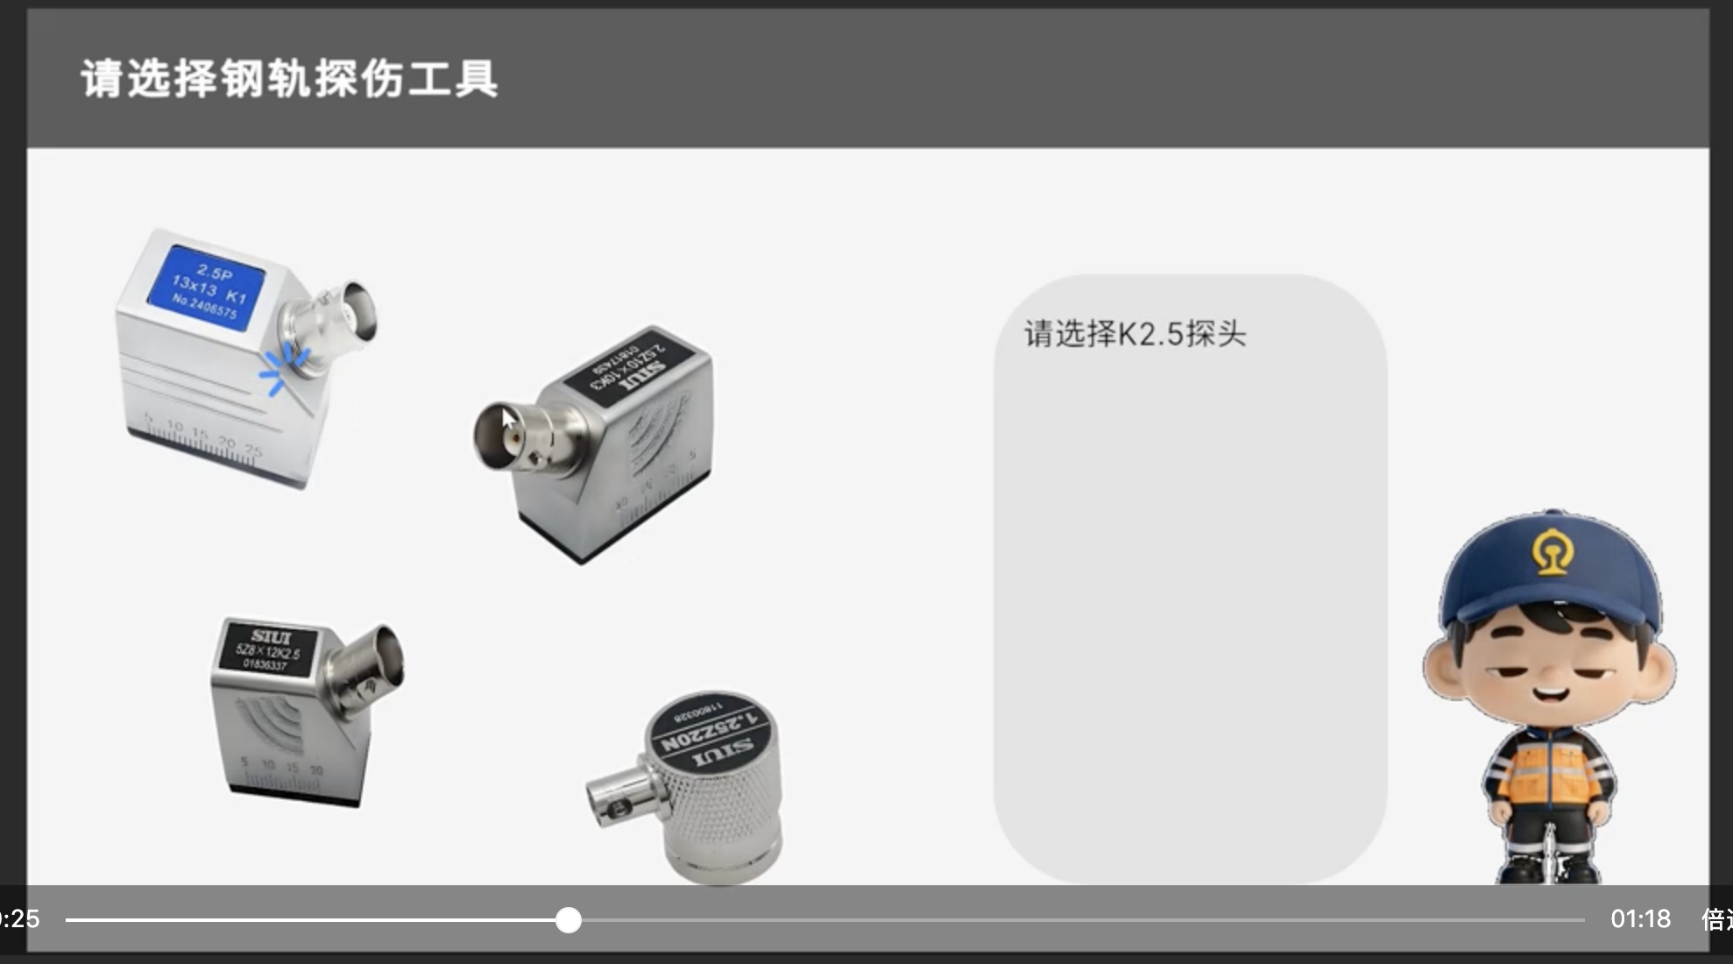
现在选择探头吧
以上对话框都替换成左侧气泡。
K2.5探头才正确，再找找看！
更改的文字我都写在图片中。

Slide 3
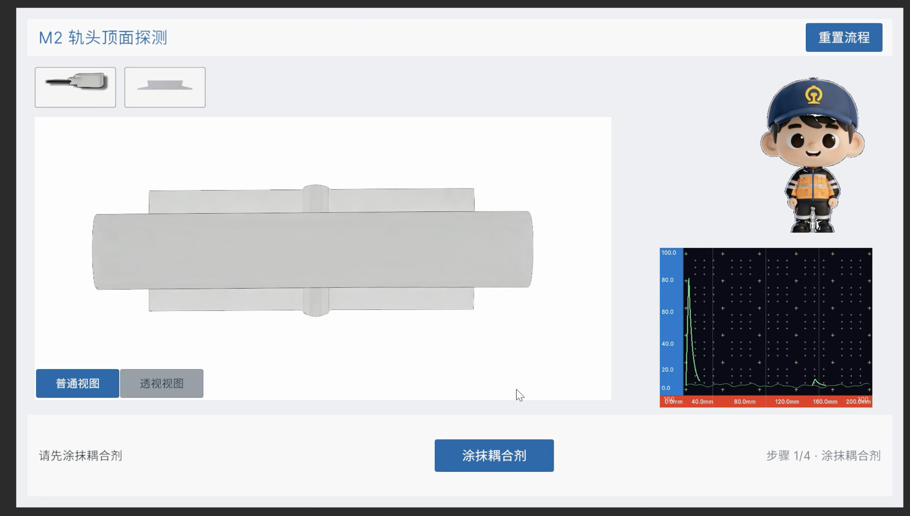
【1】模块标题中的M2/M3/M4/M5都可以删掉，只留文字就可以
【2】进入探测界面后，M2、3、4【普通视图和透视视图】按钮都想放在探测区域中心位置，如图，颜色不变，只调整位置即可。
【6】这里可以在工具底部加上文字标注：K2.5探头 多功能尺
【5】这个按钮可以稍居中一些
【4】这个提示可以删掉，替换成数字人气泡，气泡文字为：
【3】M2、3、4、5中的所有步骤中的【1/4】这些数字都可以删掉哦，改成“步骤1:涂抹耦合剂”这种格式
探测前先在所有探测面均匀涂抹耦合剂，让超声波束更好传播
未涂抹耦合剂尝试拖拽探头则由数字人气泡提示：还没涂抹耦合剂呢！

Slide 4
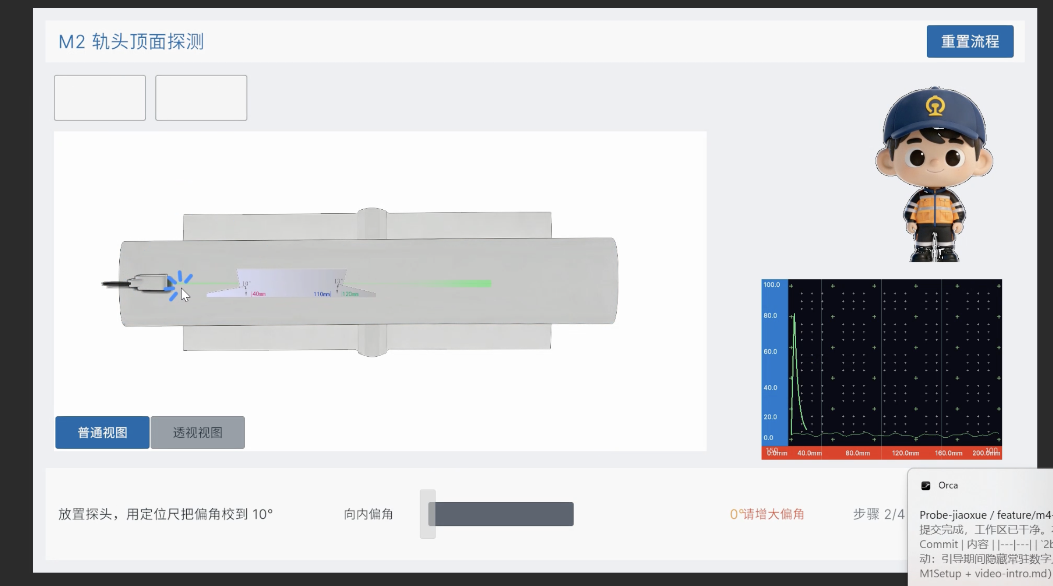
【1】增加数字人气泡，气泡内容：耦合剂涂好啦！现在拿起探头，放到轨头顶面，进行探测
【3】步骤2:探头偏角
【2】改成：将探头放置在轨头顶面，用多功能尺将探头向内偏转10°

Slide 5
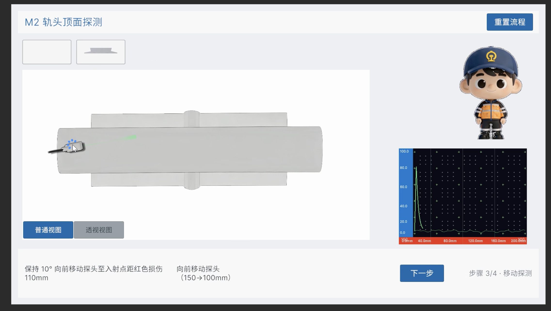
【1】增加数字人气泡，气泡内容：角度正确！向前移动探头进行探测吧
【4】删掉
【3】步骤3:移动探测
【2】改成：将探头以10度偏角向前移动，注意观察波形变化

Slide 6
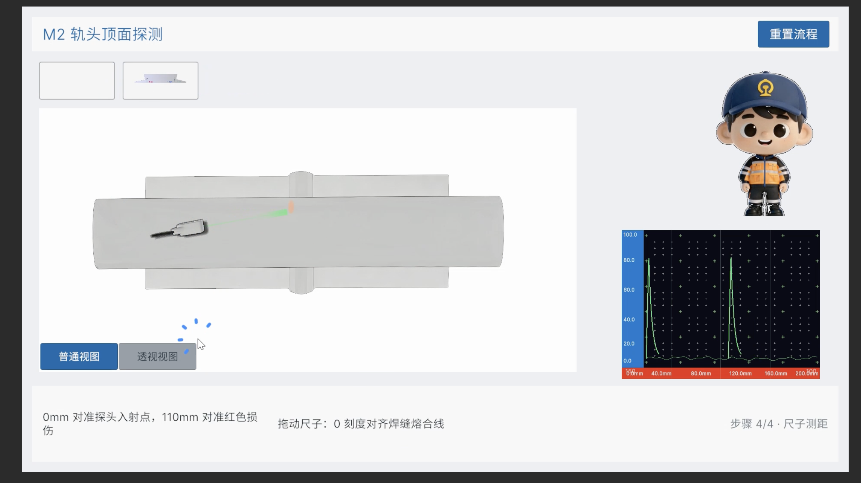
【1】增加数字人气泡，气泡内容：非常好，成功在轨头顶面探测到伤损了！接下来用多功能尺确认一下具体出波位置
【4】删掉
【3】步骤4:测距确认
【2】改成：将定位尺0刻度对准探头入射点，进行测量
【5】测量完成后，再增加一个数字人气泡：可以看到探头入射点距离本侧焊缝熔合线正好也是110mm，这就说明我们在轨头顶面利用新工艺成功捕捉到了伤损！可以点击透视视图查看超声波传播路径
这段话有点长，可以适当分段。一段一段展示

Slide 7
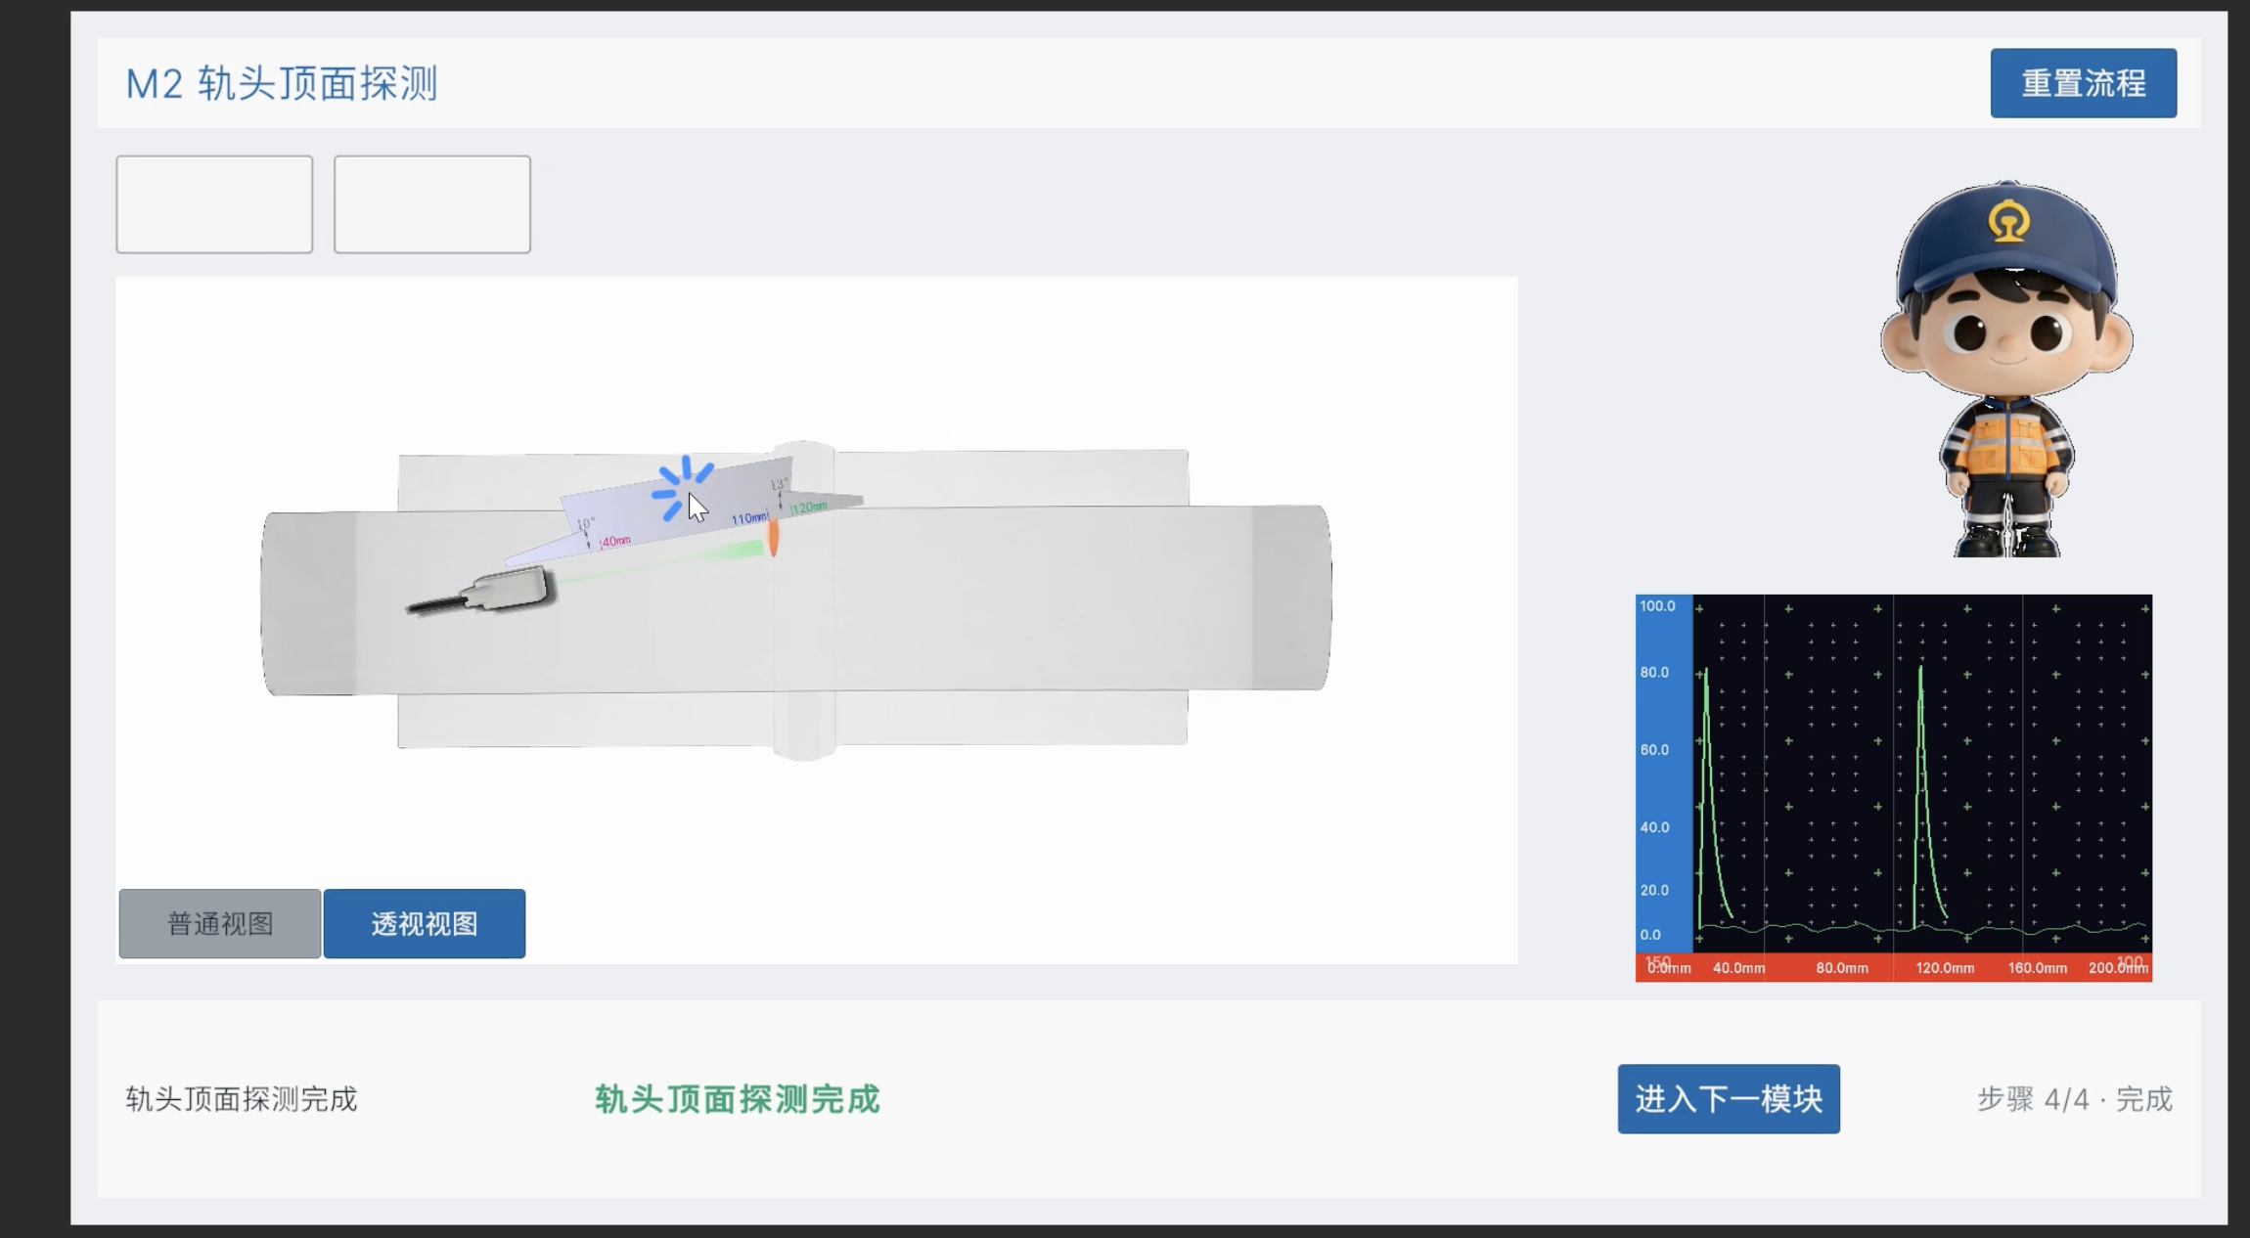
【1】用户首次点击透视视图时增加数字人气泡，气泡内容：看！绿色光束就是超声波束，遇到红色伤损就会中断传播发生反射！
【4】删掉
【3】删掉
【2】字体可以加粗，稍明显些，字号不用太大，颜色可以再深一些
【4】进入轨头侧面探测
【5】增加数字人气泡，气泡内容：点击进入轨头侧面探测吧

Slide 8
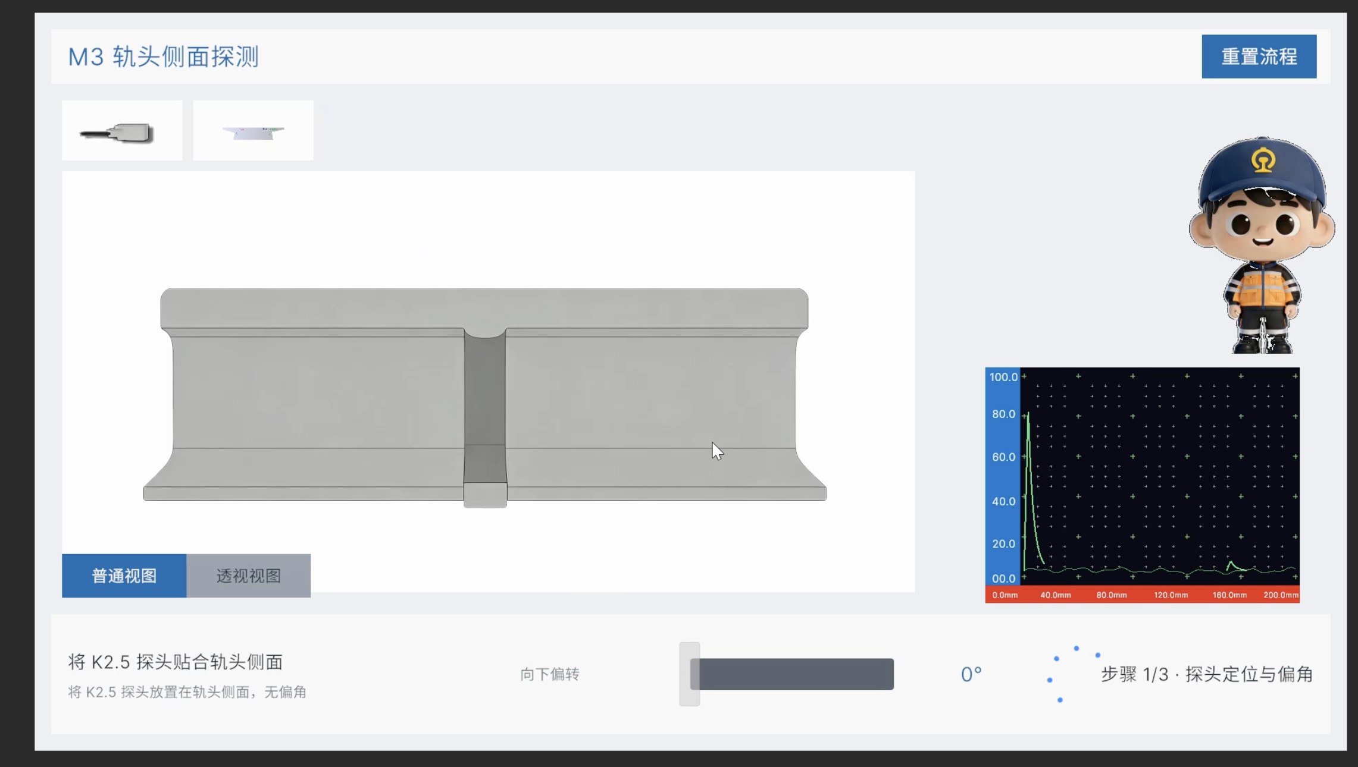
【1】增加数字人气泡，气泡内容：把探头放在轨头侧面，准备进行探测
【2】步骤1:探头偏角
【3】改成：将探头放在轨头侧面，利用多功能尺将探头向下偏转13°

Slide 9
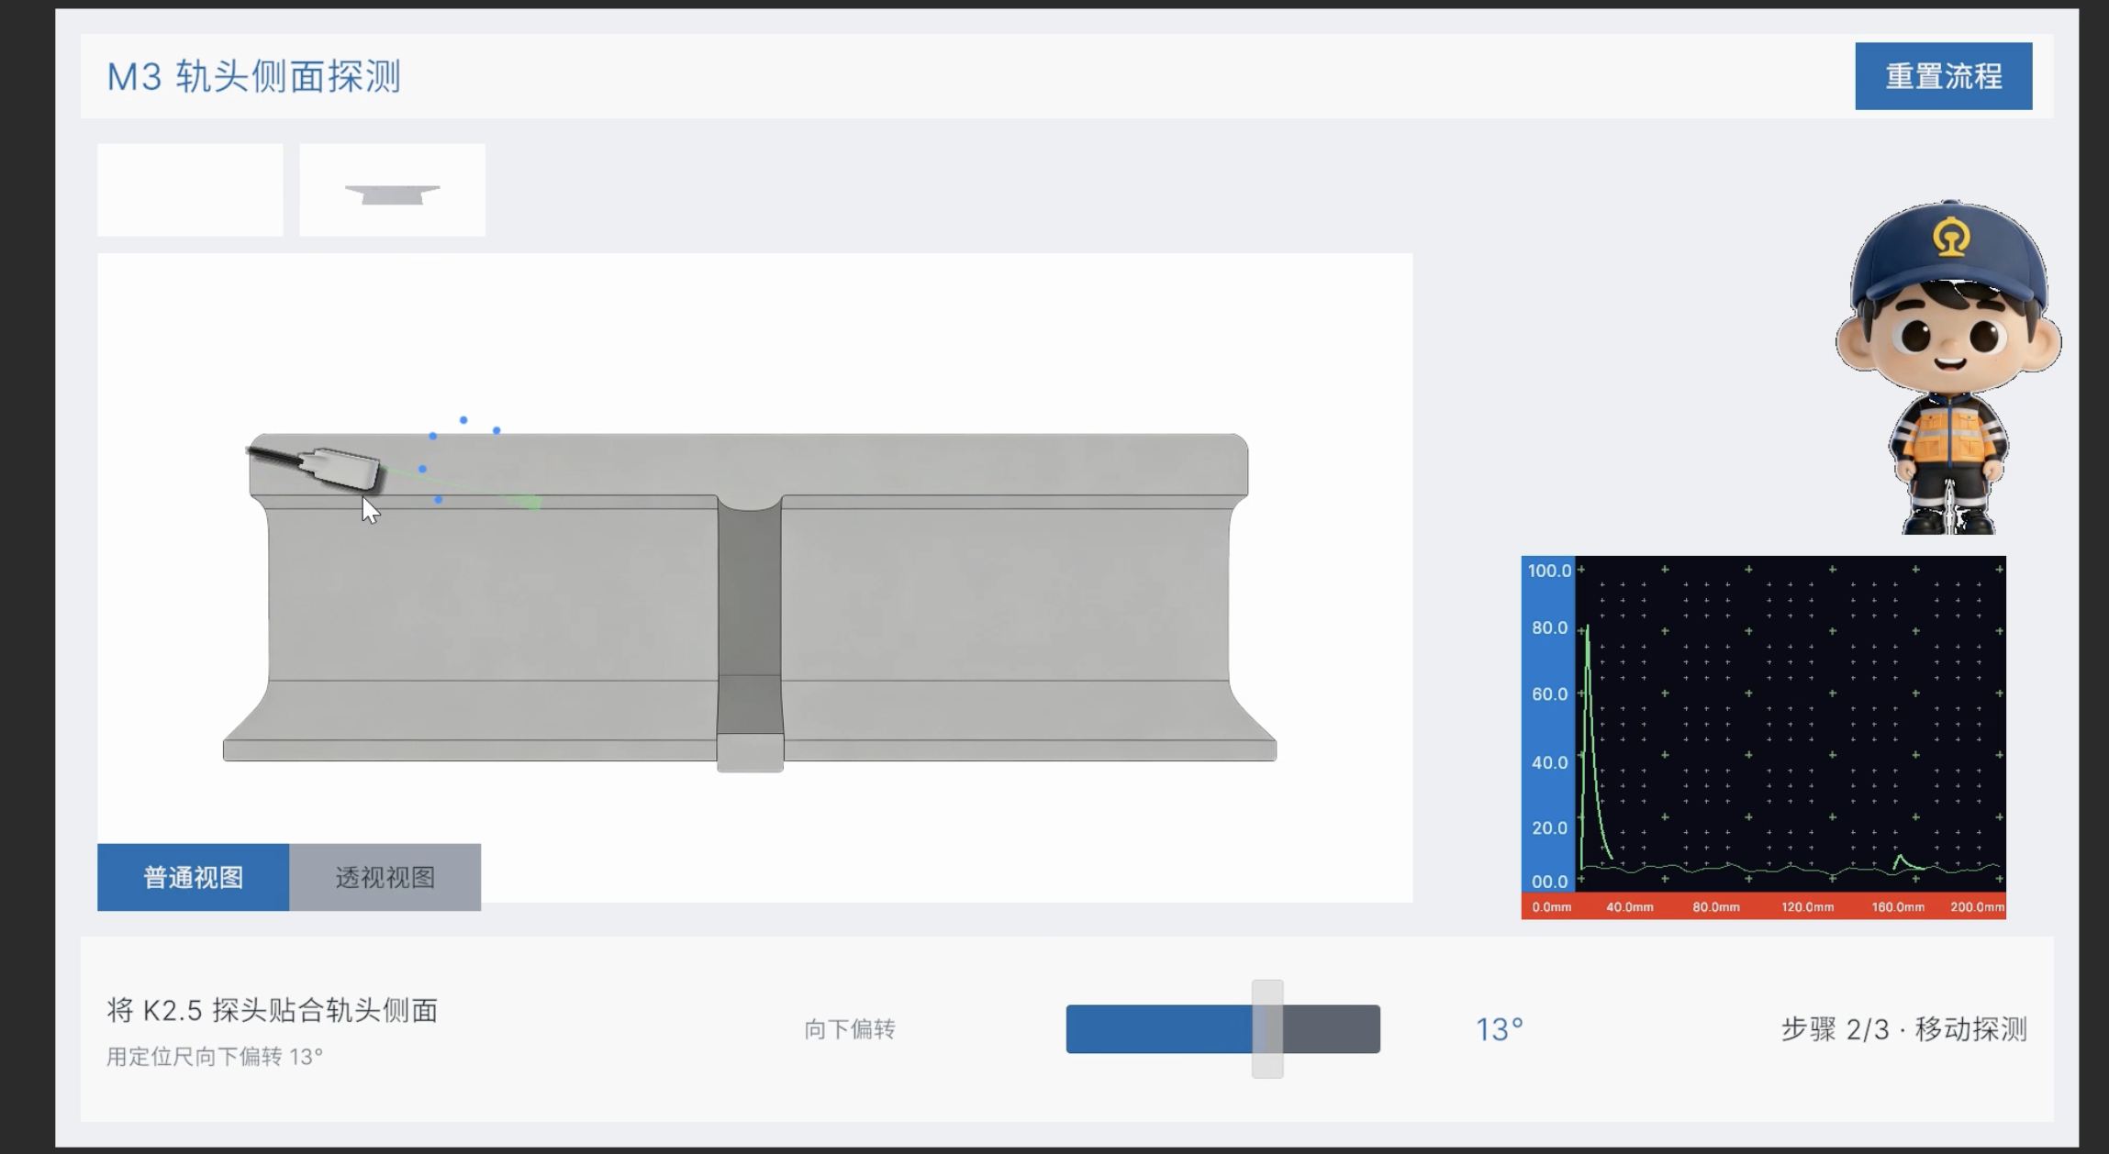
【1】增加数字人气泡，气泡内容：角度正确！可以向前移动探头啦
【2】步骤2:移动探测
【3】改成：将探头以13度偏角向前移动，注意观察波形变化

Slide 10
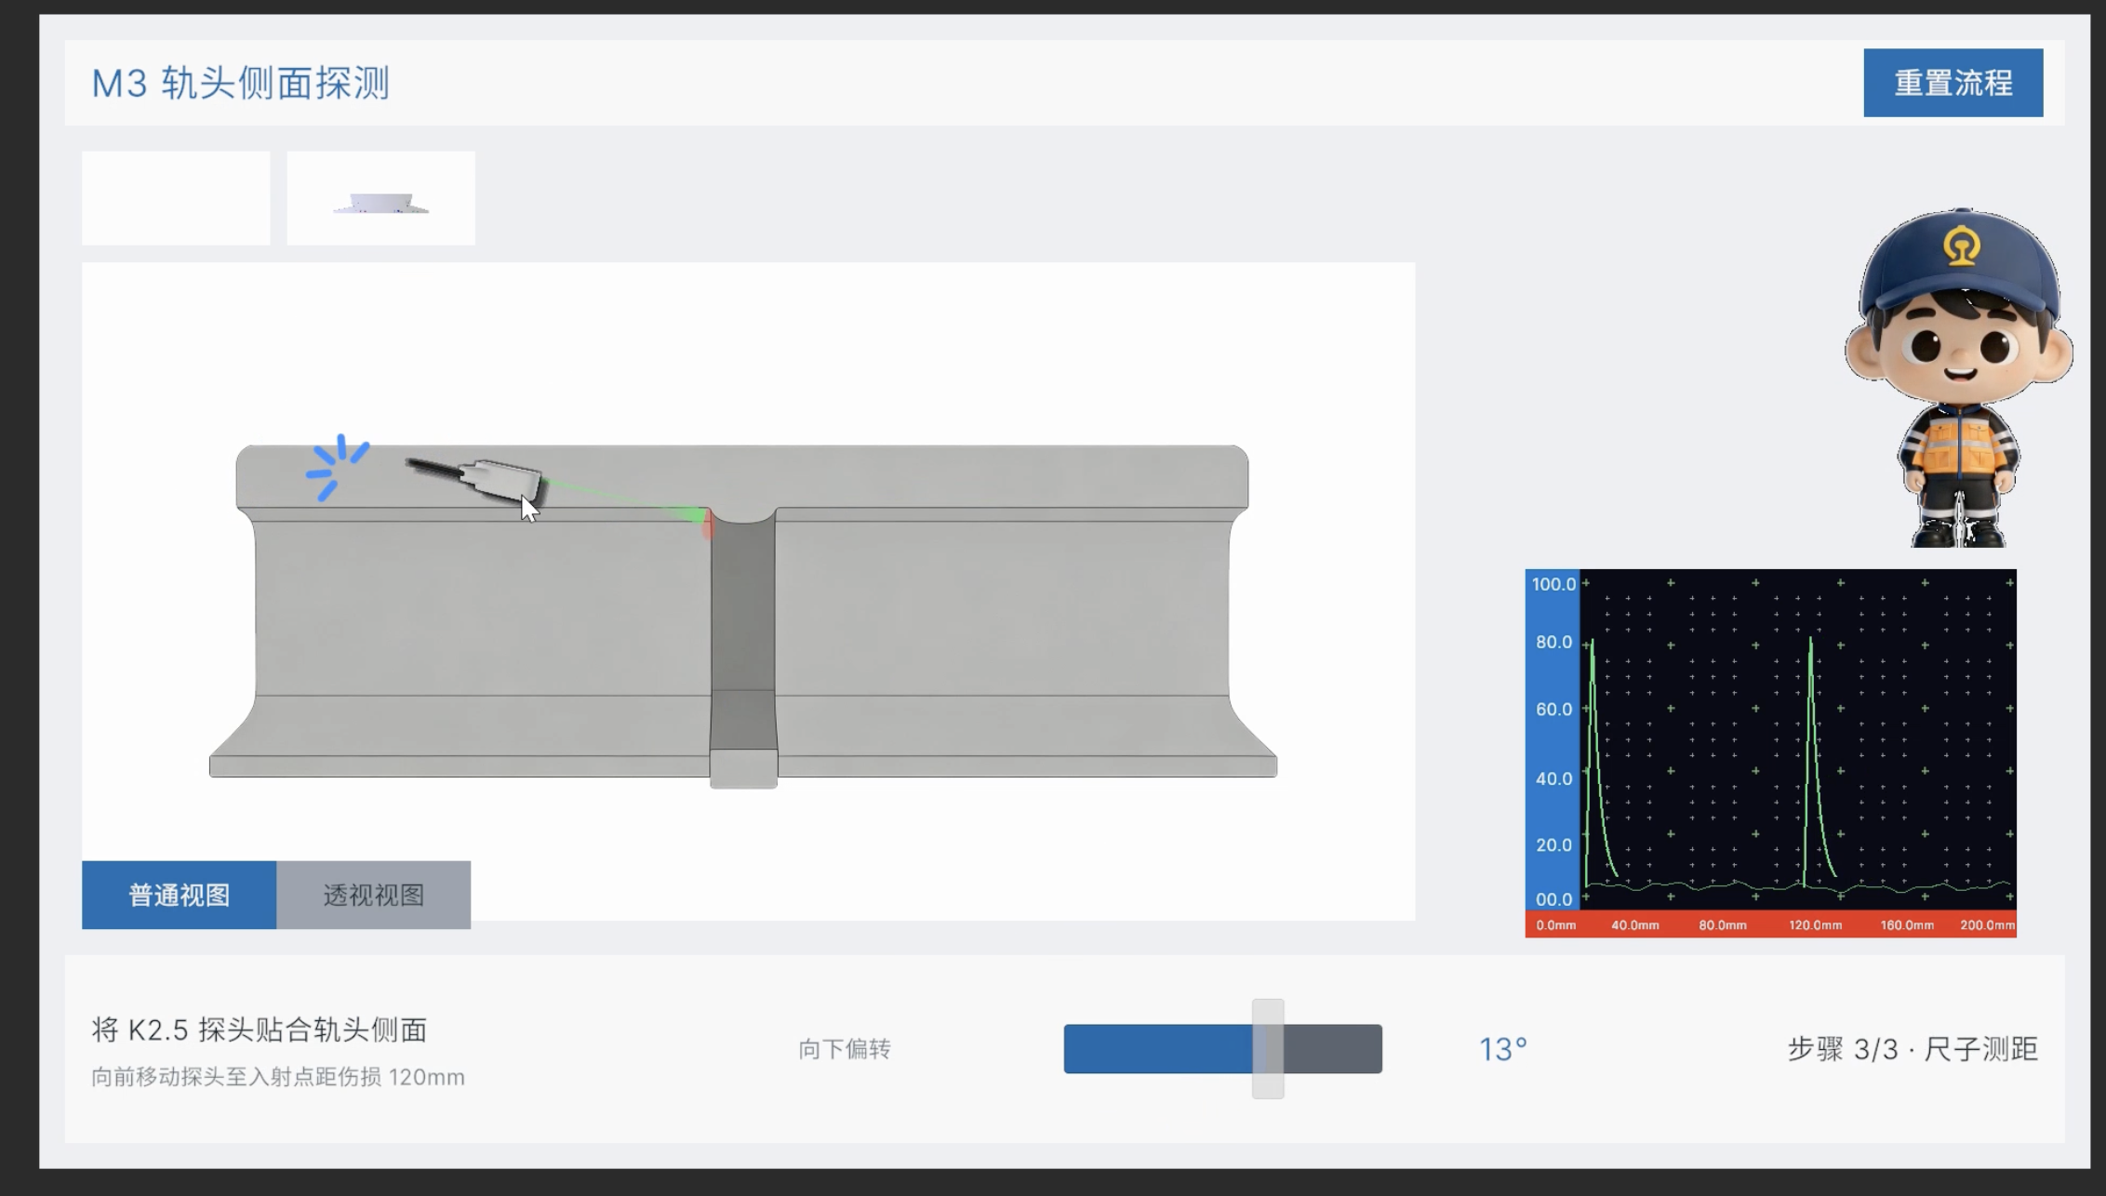
【1】增加数字人气泡，气泡内容：很棒，在轨头侧面也探测到了伤损！用多功能尺测量确认一下出波位置吧
【2】步骤3:测距确认
【3】改成：将定位尺0刻度对准探头入射点，进行测量
【4】测量完成后，再增加一个数字人气泡：探头入射点距离本侧焊缝熔合线120mm，这说明我们在轨头侧面也探测到了伤损！点击透视视图看看超声波传播路径

Slide 11
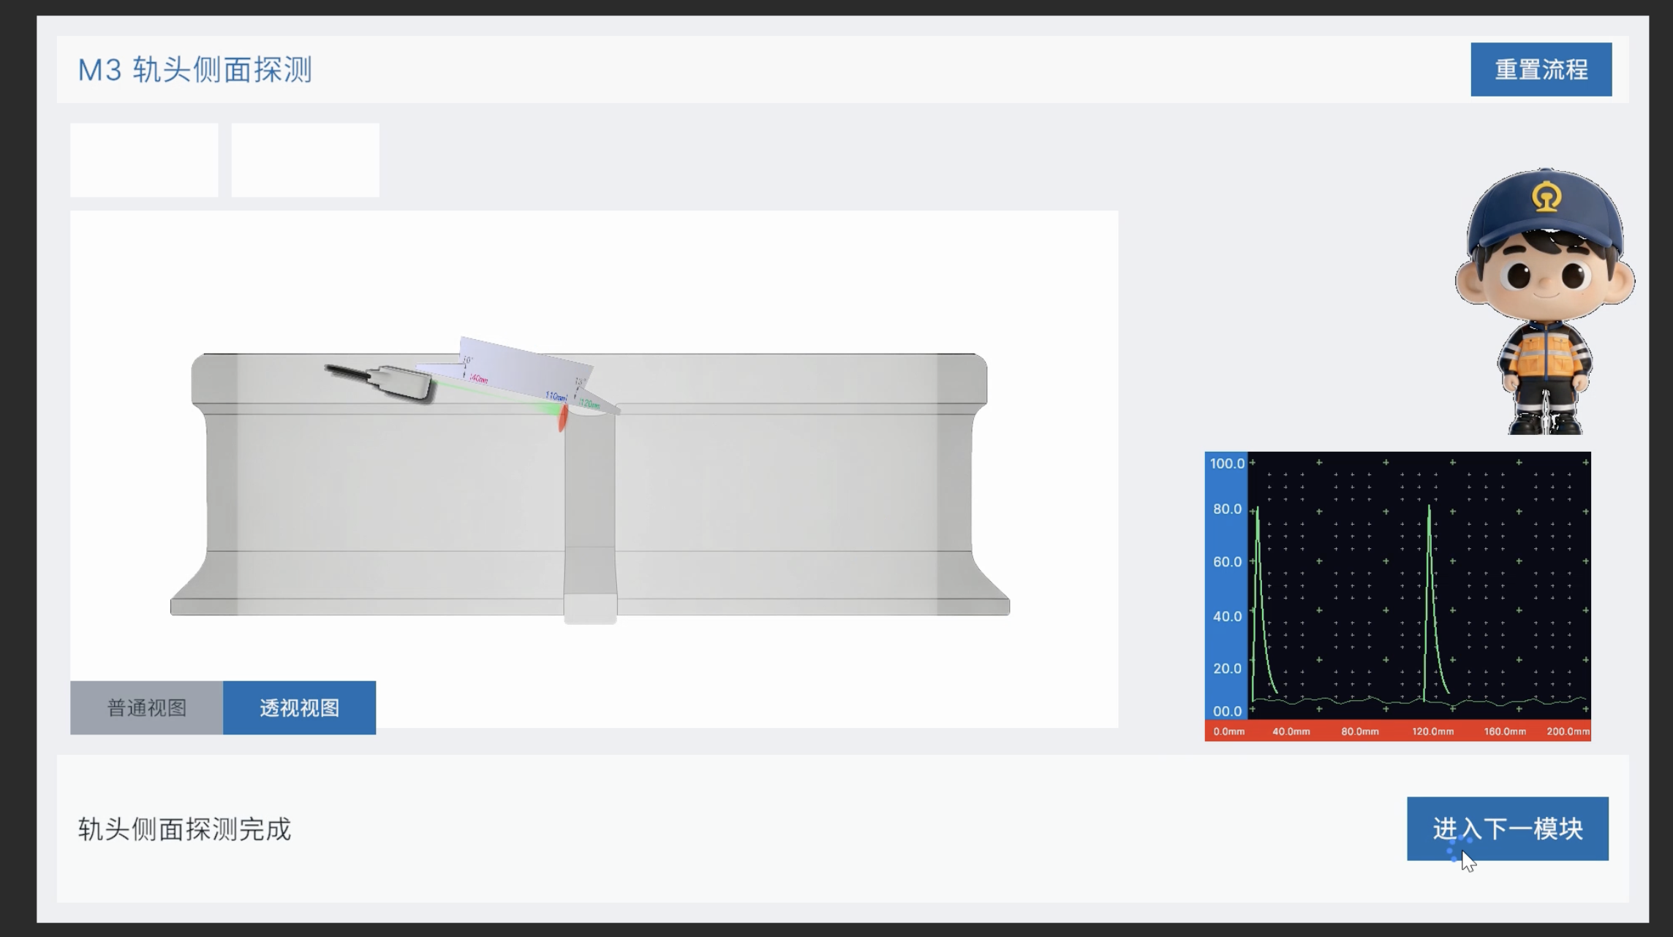
【1】增加数字人气泡，气泡内容：轨头侧面伤损探测完成，点击进入轨腰部位探测吧
【3】进入轨腰部位探测
【2】字体可以加粗，稍明显些，字号不用太大，颜色可以再深一些

Slide 12

【1】增加数字人气泡，气泡内容：现在把探头放轨腰最上端进行探测吧
【2】步骤1:探头偏角
【3】改成：将探头放在轨腰最上端，利用多功能尺将探头向上偏转10°

Slide 13
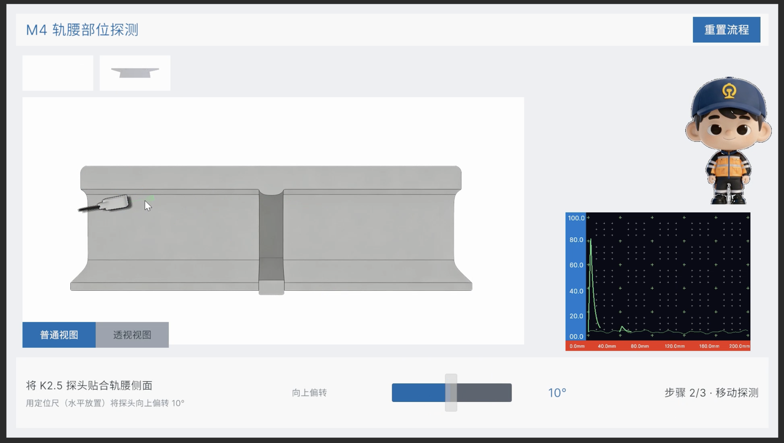
【1】增加数字人气泡，气泡内容：角度正确！可以向前移动探头啦
【2】步骤2:移动探测
【3】改成：将探头以10度偏角向前移动，注意观察波形变化

Slide 14
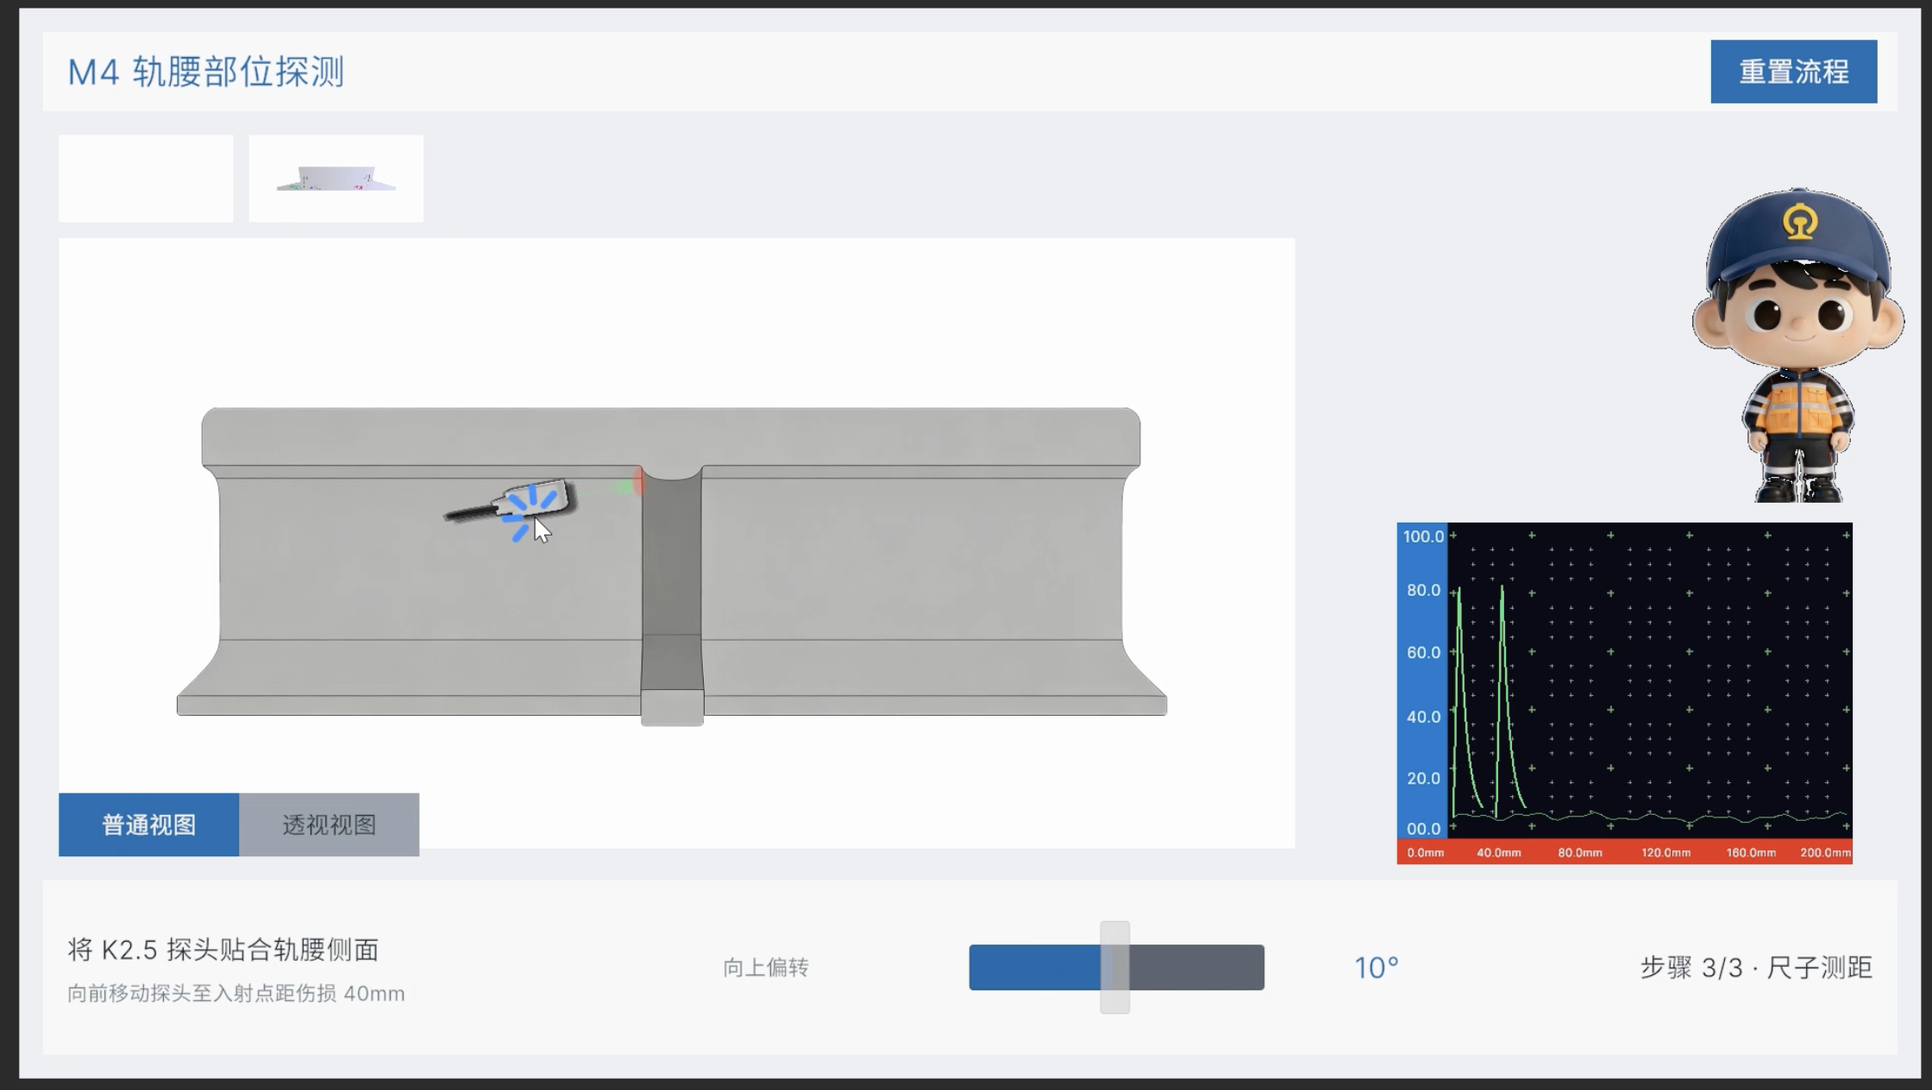
【1】增加数字人气泡，气泡内容：轨腰部位也探测到伤损了！用多功能尺确认一下出波位置
【2】步骤3:测距确认
【3】改成：将定位尺0刻度对准探头入射点，进行测量
【4】测量完成后，再增加一个数字人气泡：探头入射点距离本侧焊缝熔合线40mm，在轨腰部位也探测到了伤损！点击透视视图看一下超声波传播路径

Slide 15
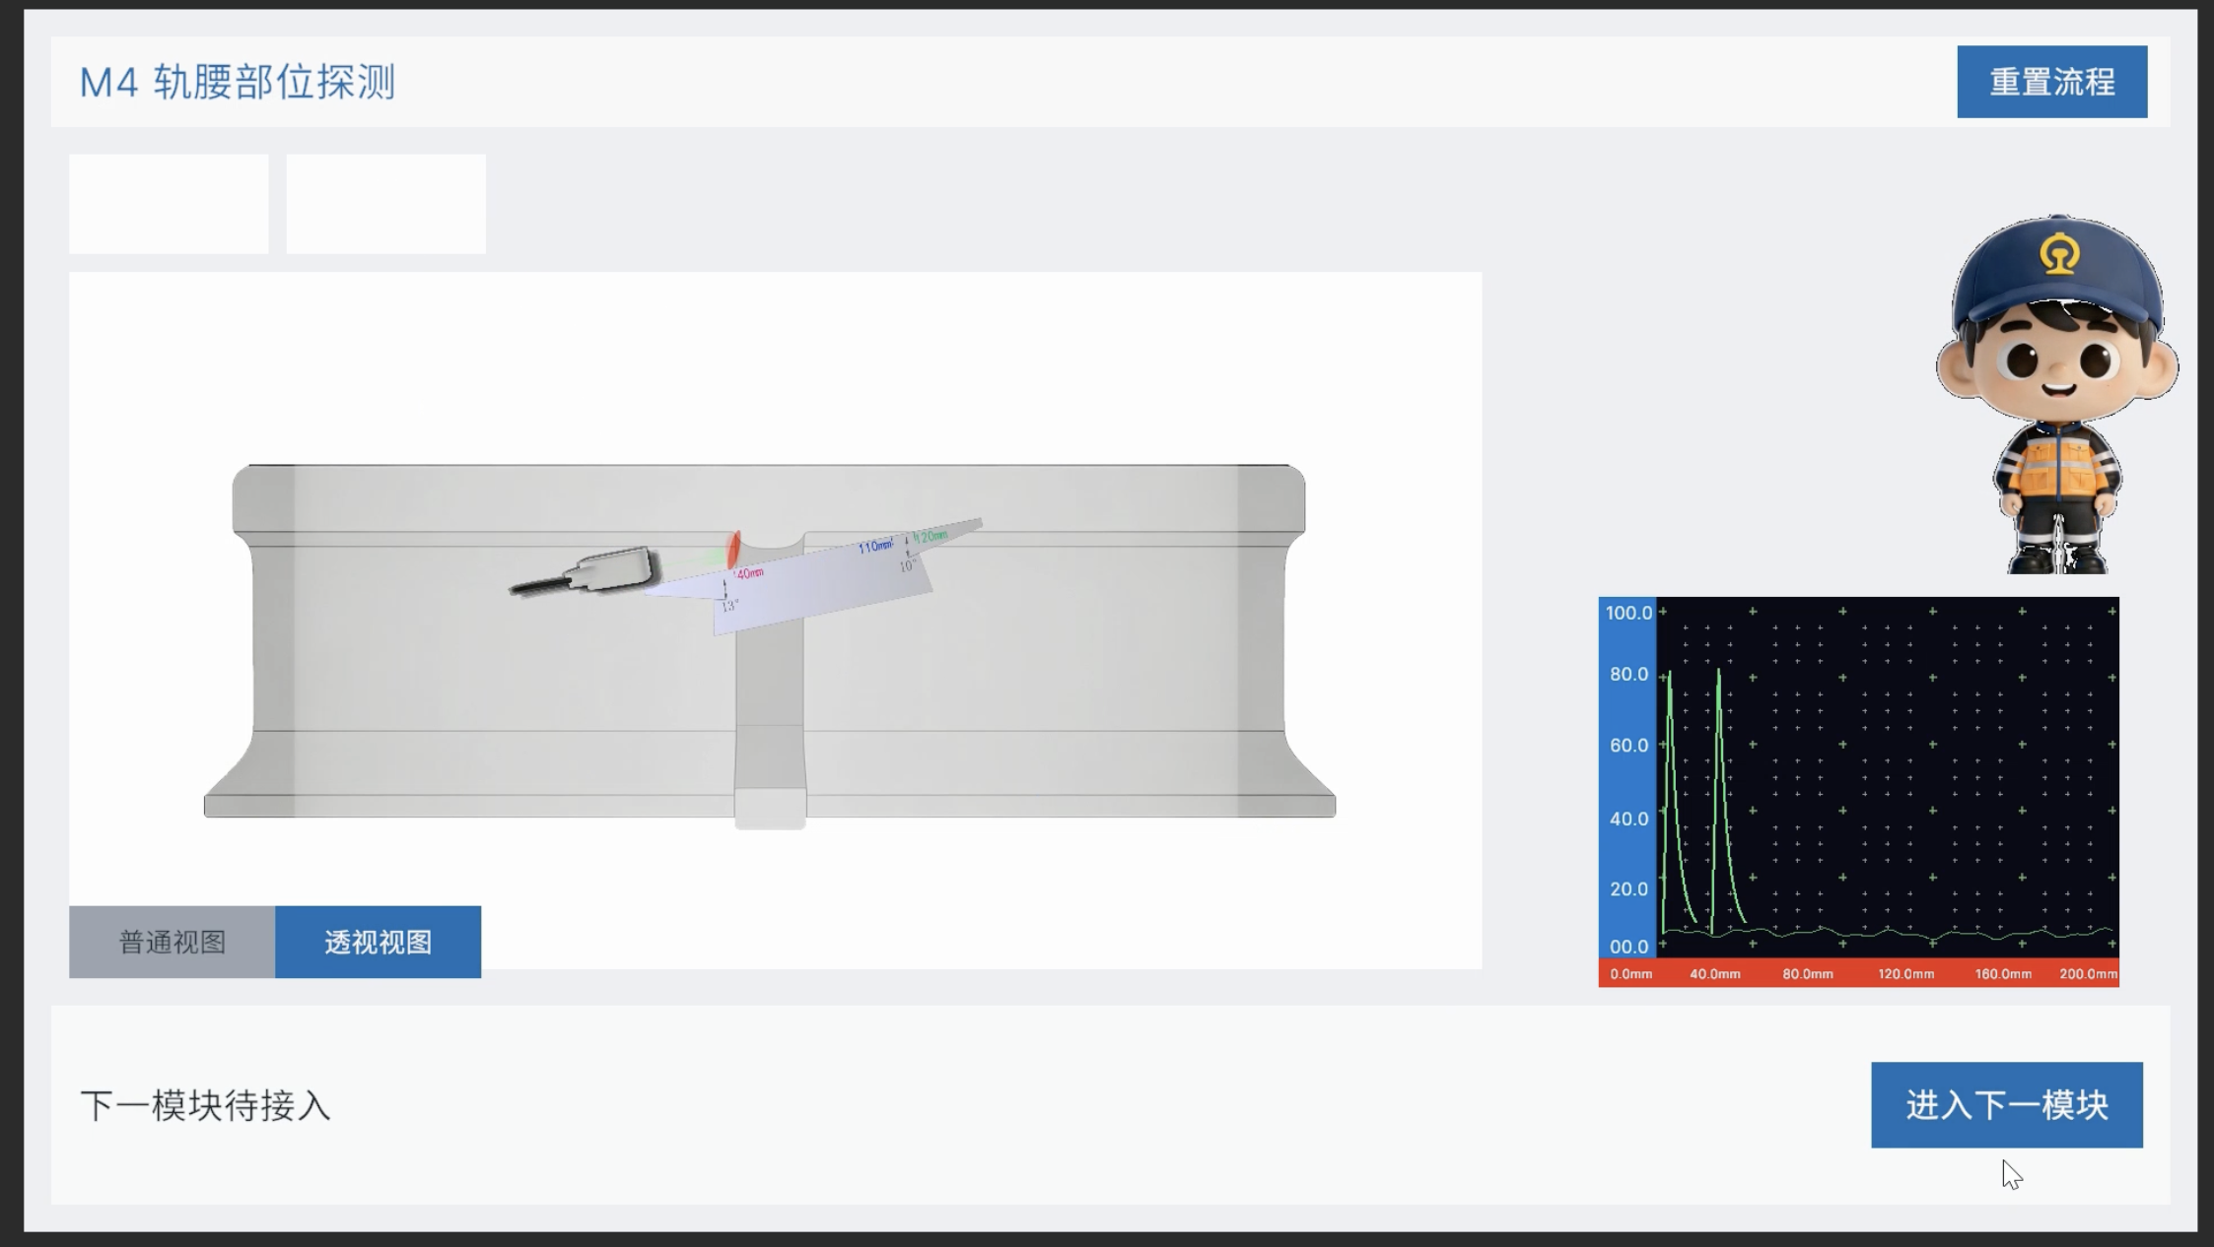
【1】增加数字人气泡，气泡内容：三方位全部探测完成啦！但还有最后一步工作哦
【3】下一步
【2】字体可以加粗，稍明显些，字号不用太大，颜色可以再深一些 文字：轨腰部位探测完成

